Slide 1

Точка роста
МАОУ «СОШ №9» г. Нурлат РТ

Slide 2
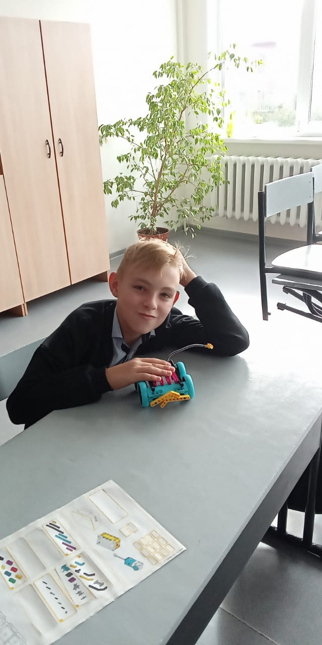
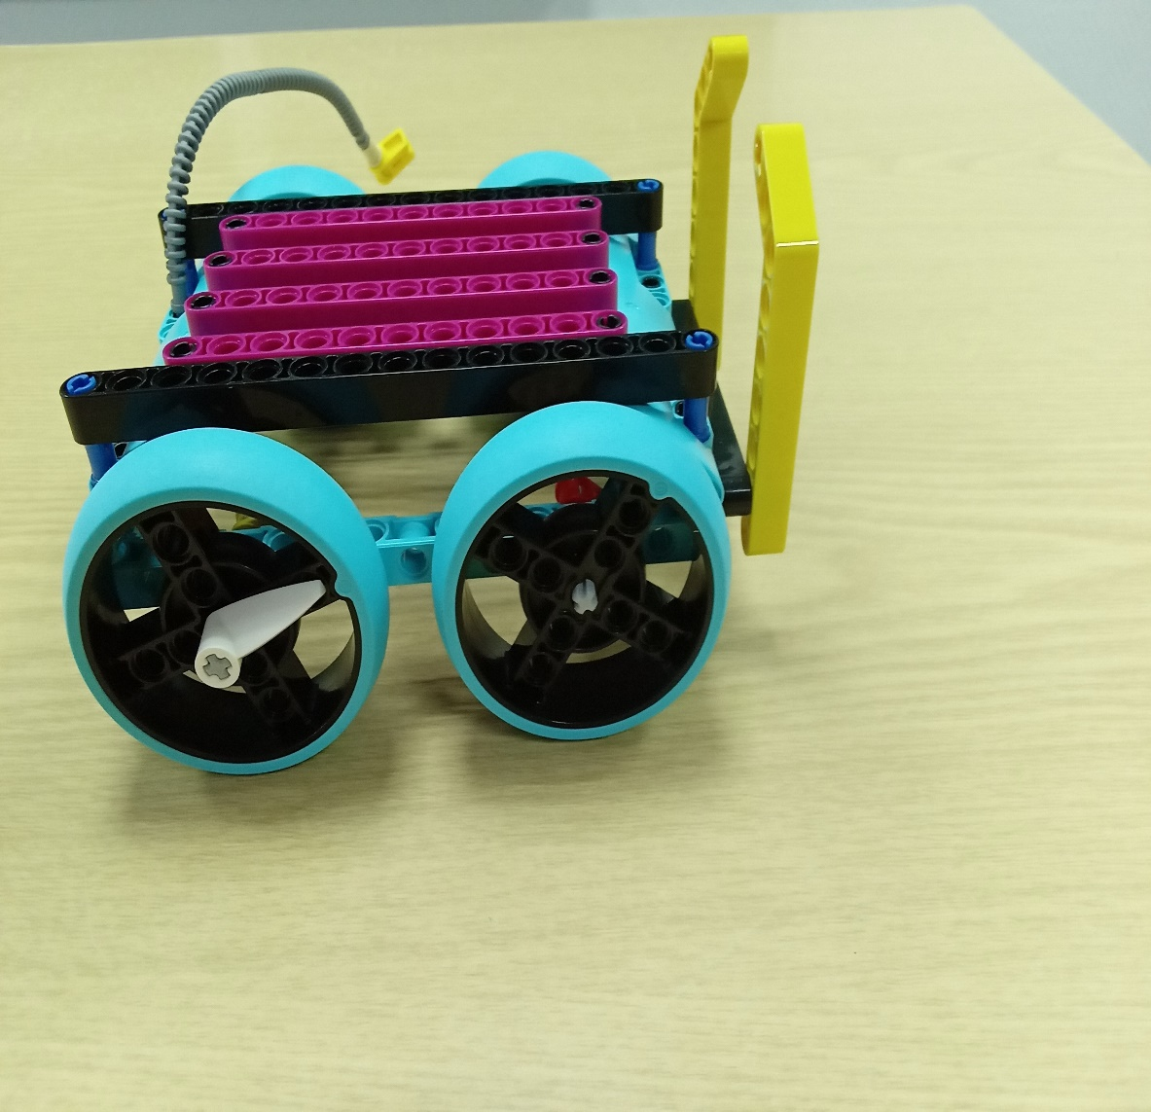
С чего мы начали?
Мы начали с простого.
Попробовали собрать робота из ЛЕГО
Справились!

Slide 3
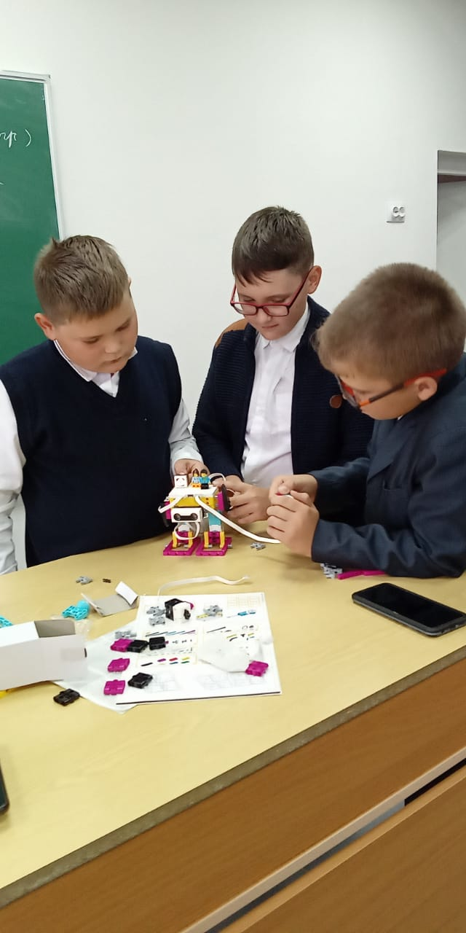
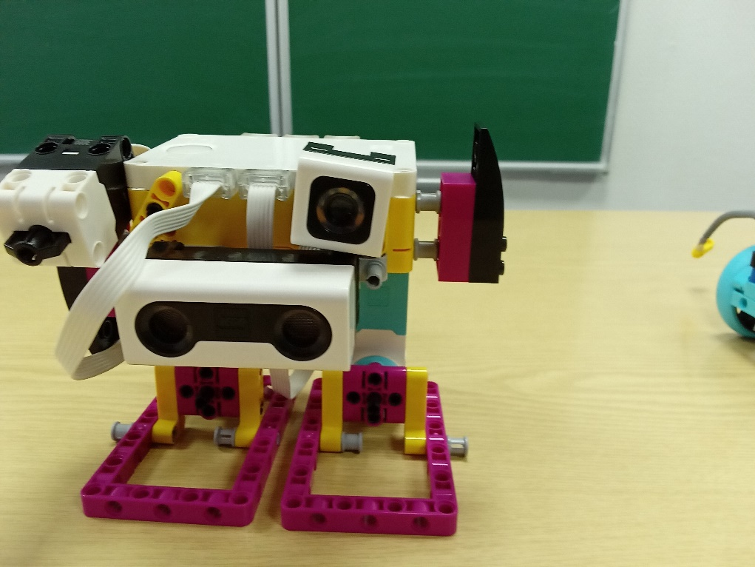
Затем взялись за следующего.
У второго робота есть датчики и он может двигаться.

Slide 4
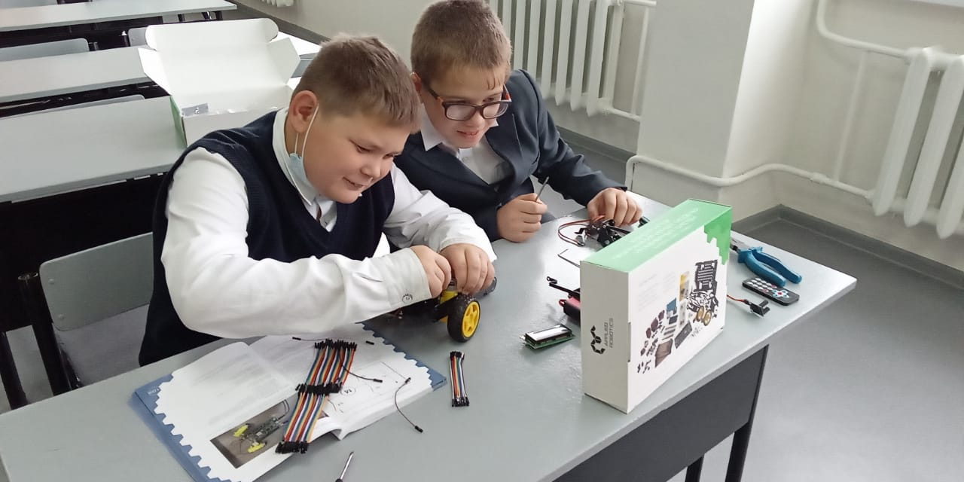
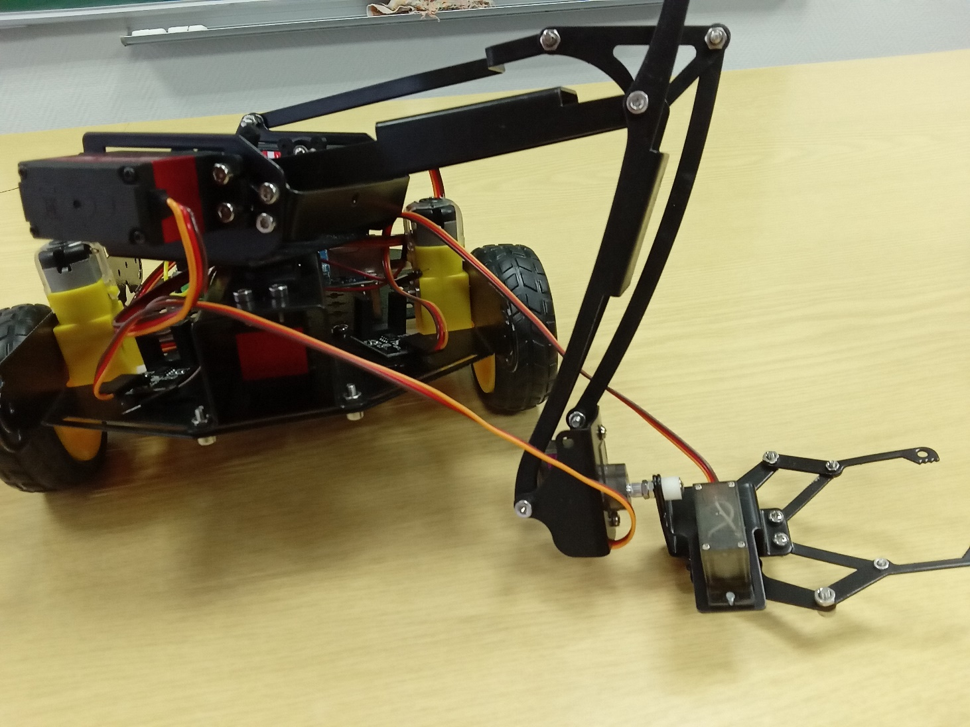
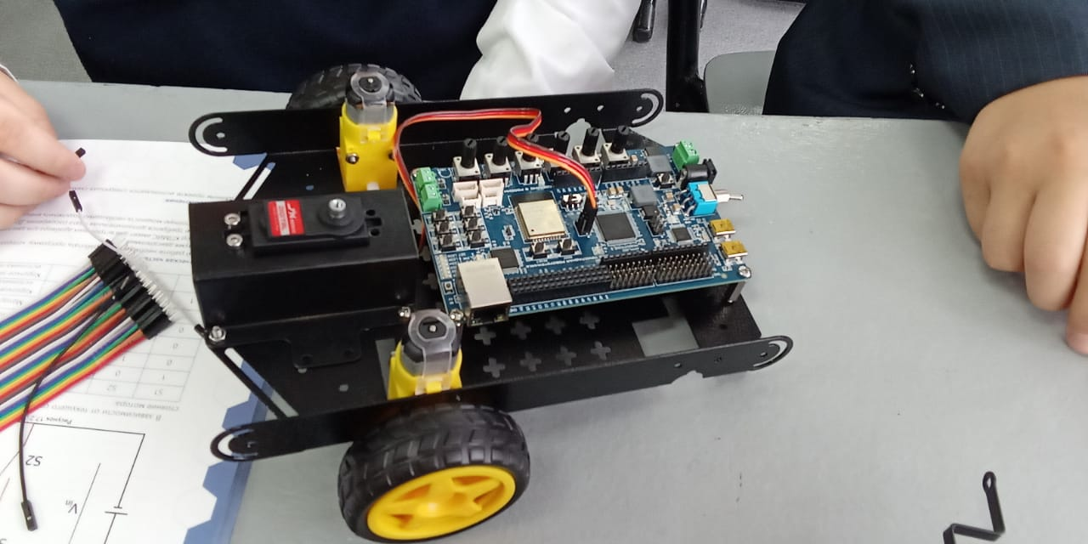
Это робот-манипулятор. Собрать его было сложнее, зато интереснее!

Slide 5
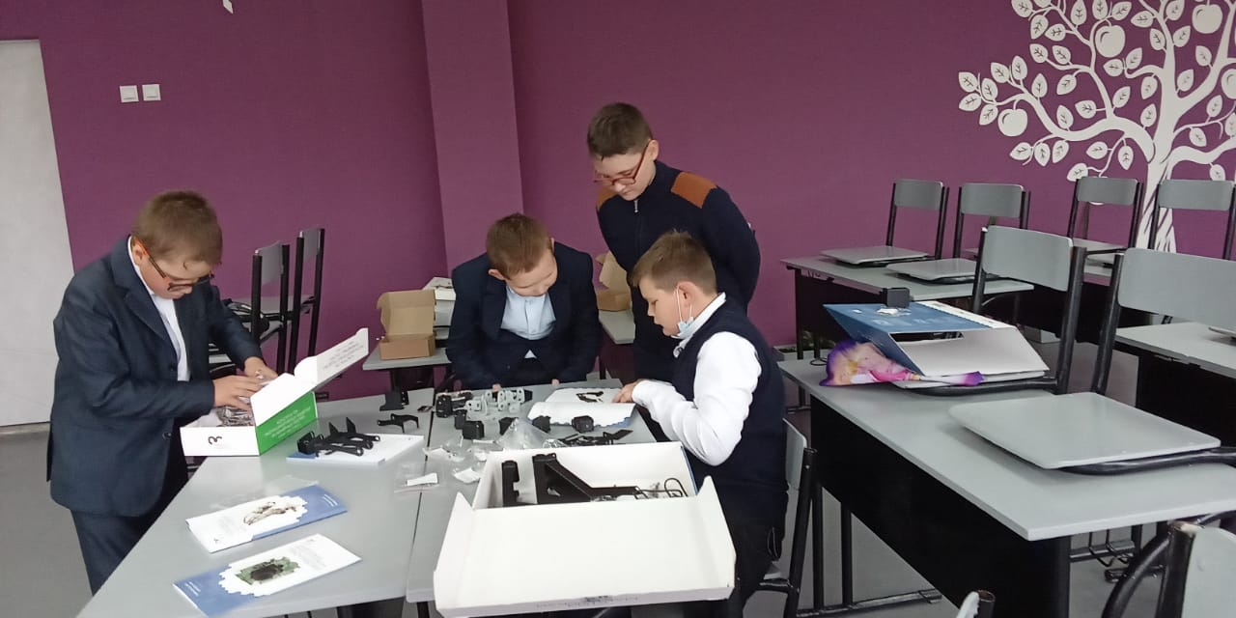
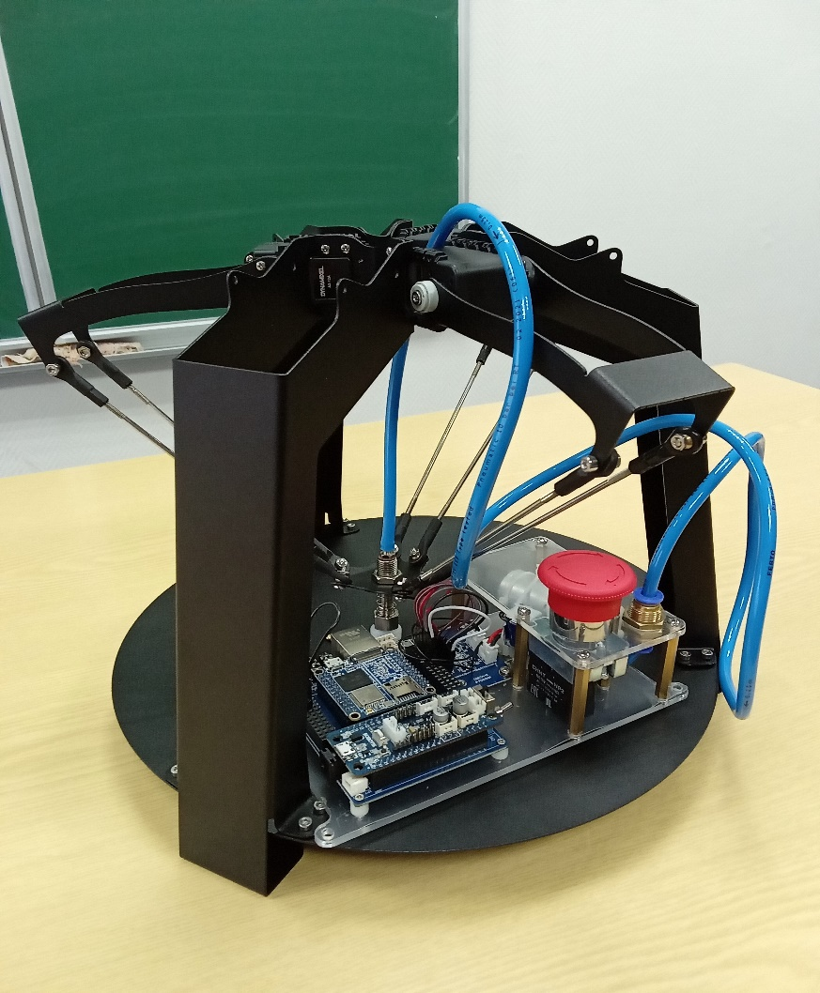
Следующий наш экспонат.
И наши рабочие моменты.

Slide 6
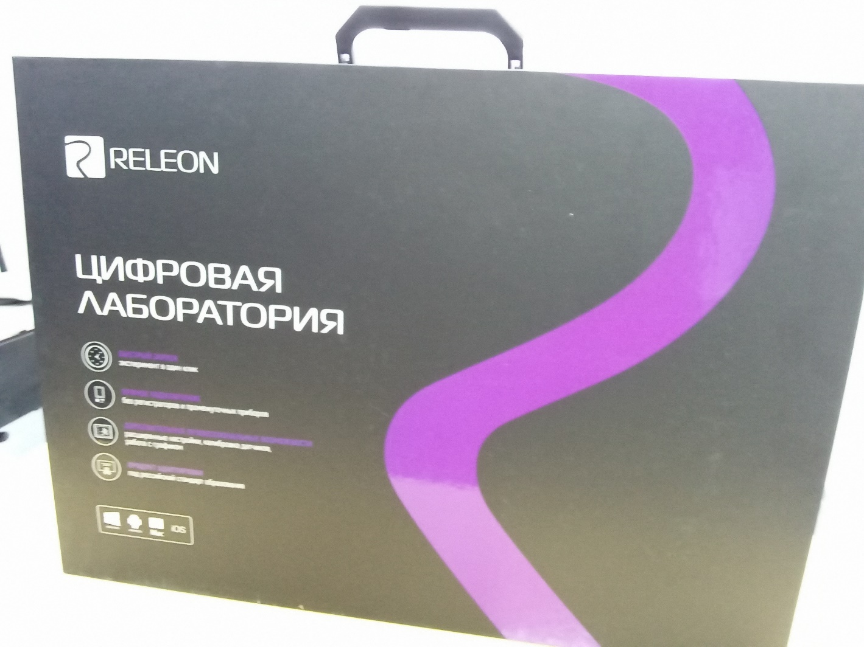
Для работы во время уроков к нам поступило оборудование с датчиками

Slide 7
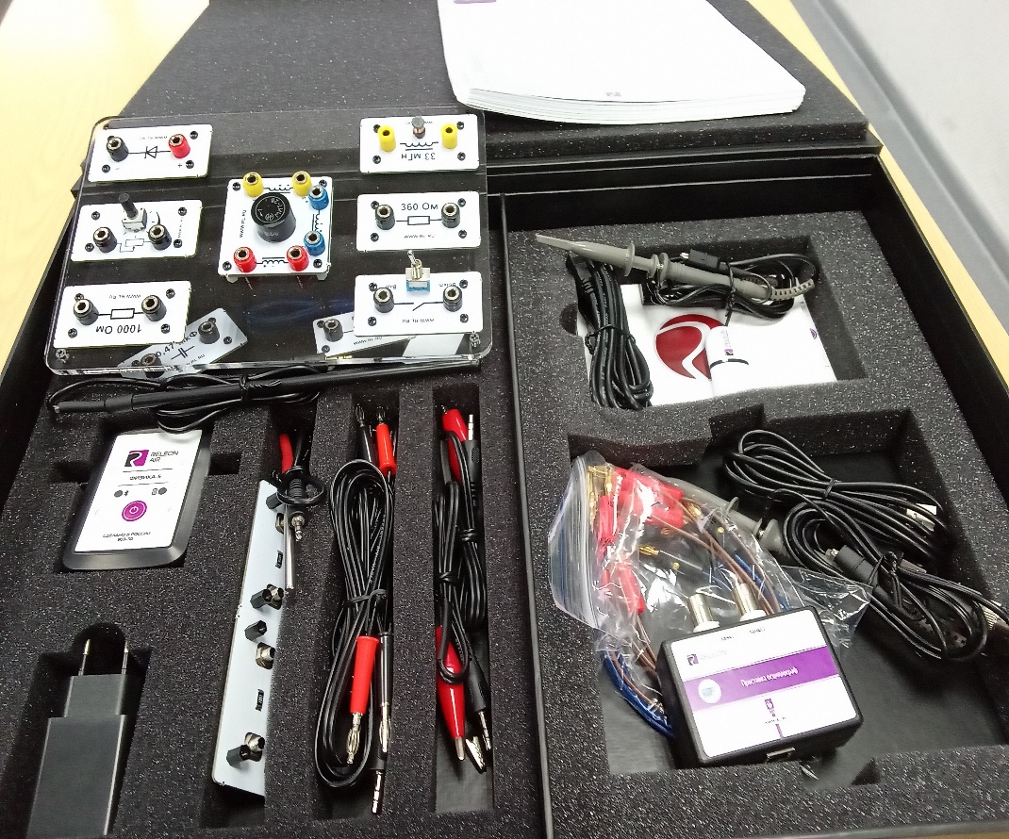
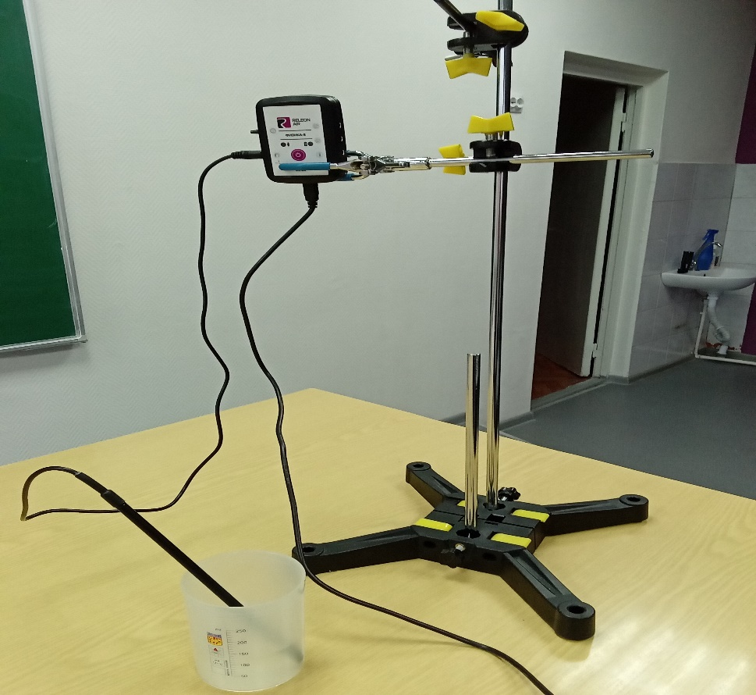
Цифровая лаборатория

Slide 8
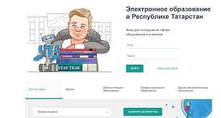
Мы не останавливаемся на достигнутом, а развиваемся дальше!

